Slide 1

Електротехнички факултет
Универзитет у Београду
Дипломски рад
Мобилна апликација за
праћење и унапређење фокуса
Кандидат
Душан Грабовић, 2022/0099
Ментор
проф. др Захарије Радивојевић
Београд, септембар 2026.

Slide 2
Садржај
Мотивација и постојећа решења
Предложено решење
Архитектура и коришћене технологије
Ток сесије и праћење услова окружења
Оцењивање сесије
Тестирање и верификација
Закључак и даљи рад
2/15

Slide 3
МОТИВАЦИЈА
Проблем
Прекид кошта више од времена које траје
повратак на задатак тражи знатно дуже од самог прекида
На фокус утиче и просторија, не само садржај на екрану
осветљење, бука и руковање телефоном
Постојећа решења блокирају, али не мере
услови у којима је рад обављен нигде се не бележе
После сесије изостаје повратна информација
„колико сам заиста радио” остаје без одговора
3/15

Slide 4
ПРЕГЛЕД
Постојећа решења
Решење | мобилна платформа | сензори окружења | оцена по сесији | објављено мерило | разликовање пауза
Forest | ✓ | ✗ | ✗ | ✗ | ✗
Freedom | ✓ | ✗ | ✗ | ✗ | ✗
Digital Wellbeing | ✓ | ✗ | ✗ | ✗ | ✗
Opal | ✓ | ✗ | ✗ | ✓ | ✗
Rize | ✗ | ✗ | ✗ | ✗ | ✗
Endel | ✓ | ✓ | ✗ | ✗ | ✗
FocusCalm | ✓ | ✗ | ✓ | ✗ | ✗
Focusito | ✓ | ✗ | ✓ | ✗ | ✗
Focus Guard | ✓ | ✓ | ✓ | ✓ | ✓
Ниједно разматрано решење не спаја мерење услова рада са оценом обављене сесије.
4/15

Slide 5
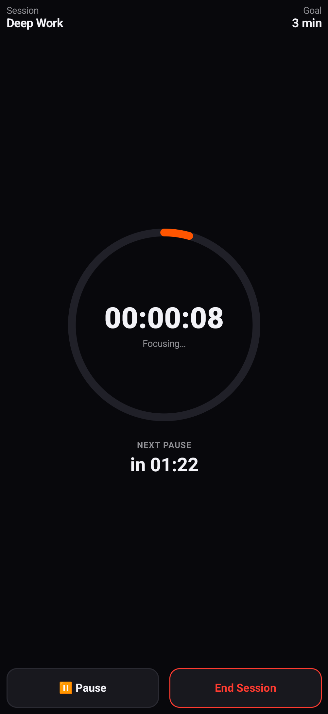
ПРЕДЛОЖЕНО РЕШЕЊЕ
Шта апликација ради
Сесија са задатим циљем и планираним паузама
Мерење услова током рада
осветљење, бука и руковање телефоном
Упозорење у тренутку кад услов попусти
а не тек у извештају на крају
Оцена сесије од 0 до 100 са образложењем
оцењује се и окружење, не само истрајано време
Историја, просеци по темама и извештај
5/15

Slide 6
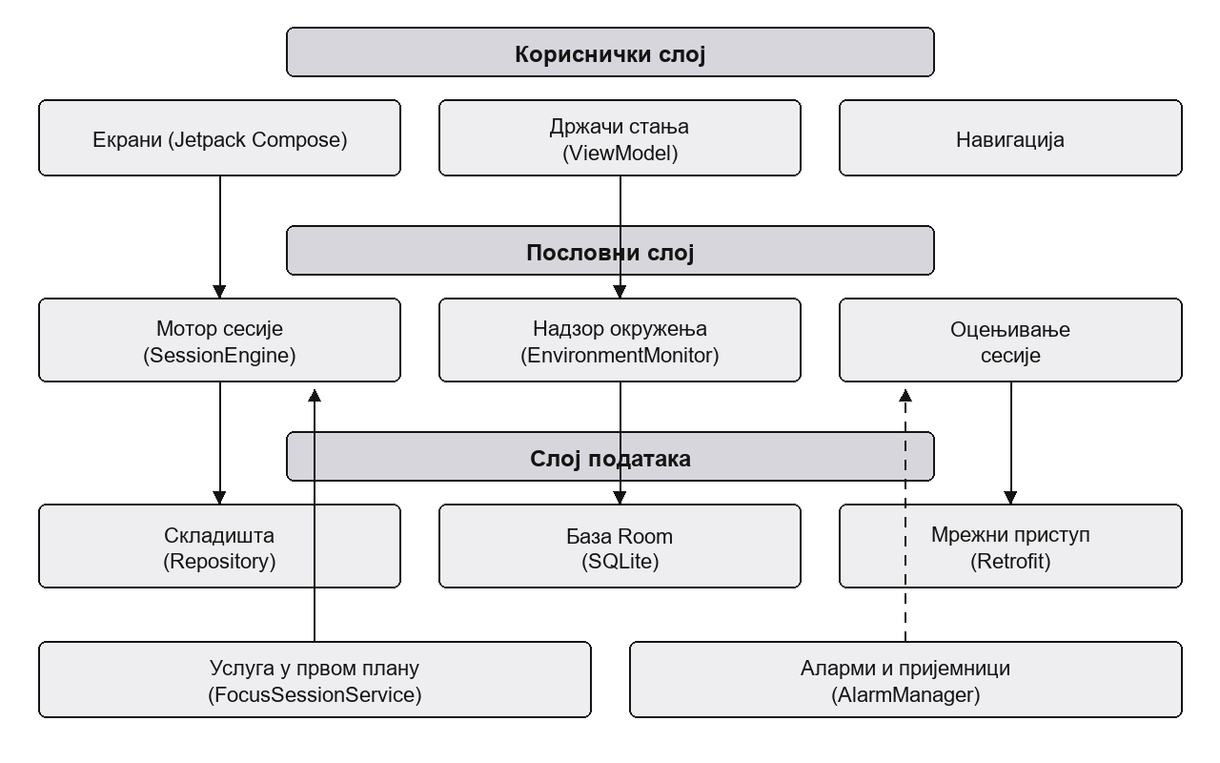
РЕШЕЊЕ
Архитектура и технологије
Kotlin и Jetpack Compose
Hilt, Room и Retrofit
Сесију води сервис у предњем плану
рад се наставља и кад се апликација напусти
Стање се изводи из временских ознака
изостанак откуцаја не помера сат
6/15

Slide 7
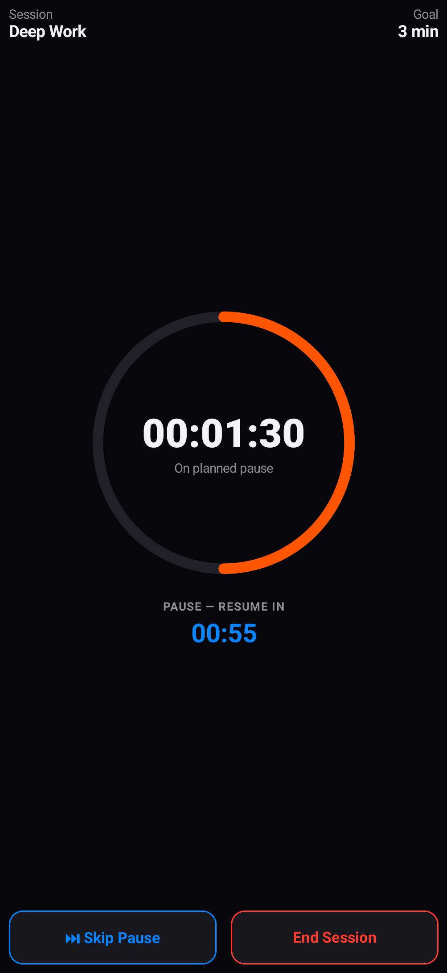
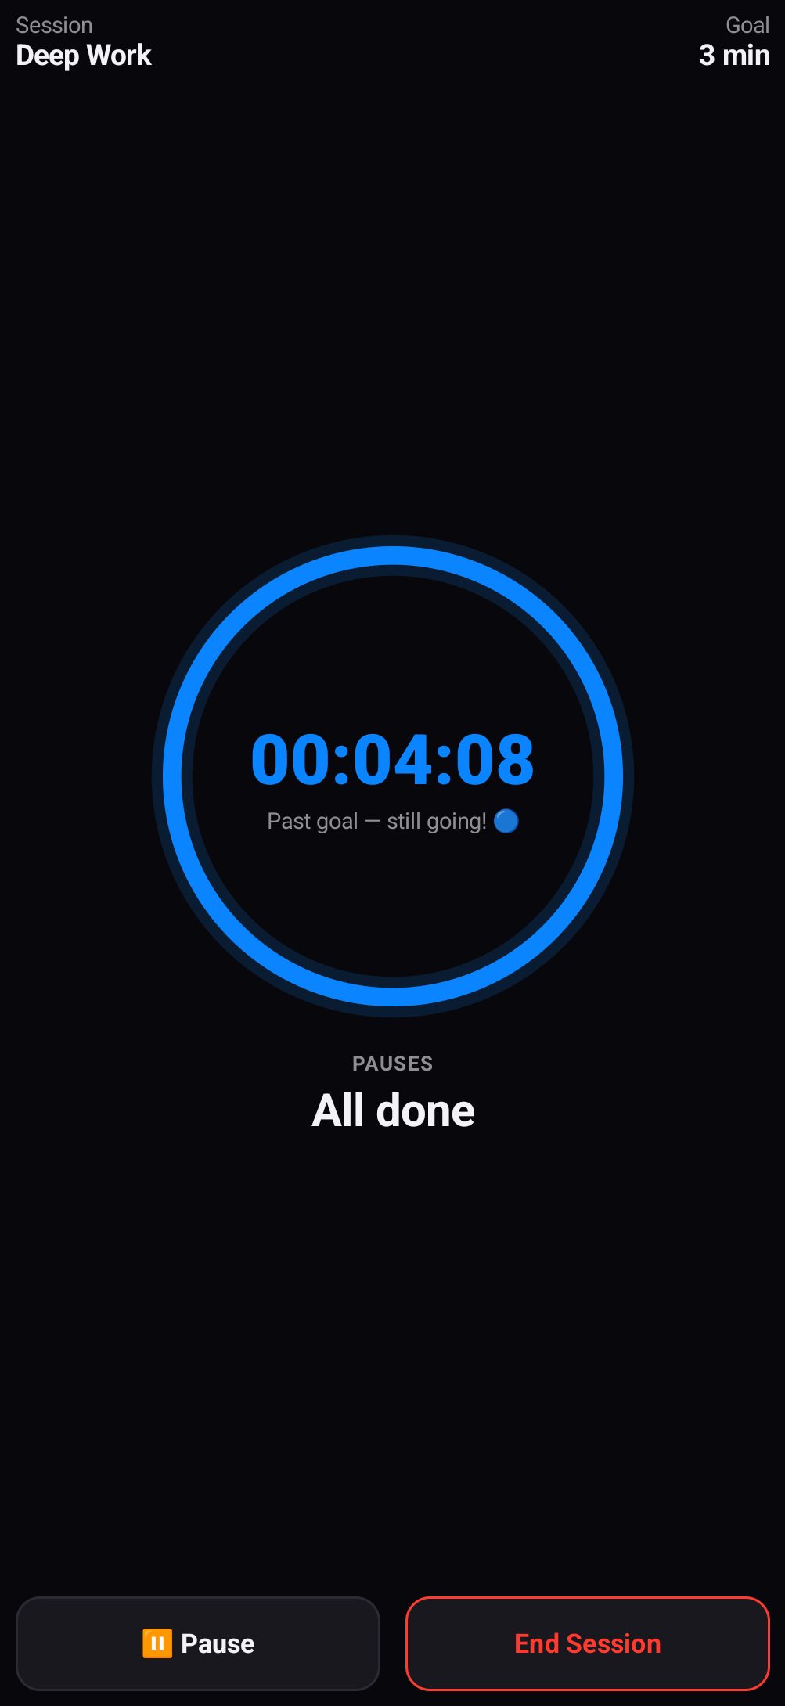
ФУНКЦИОНАЛНОСТИ
Ток сесије
рад у току
циљ и време до следеће паузе стално су видљиви
планирана пауза
паузе су распоређене равномерно, на циљ/(n+1)
прекорачење циља
прелазак преко циља није грешка него успех
Непланирана пауза се броји засебно и смањује оцену.
7/15

Slide 8
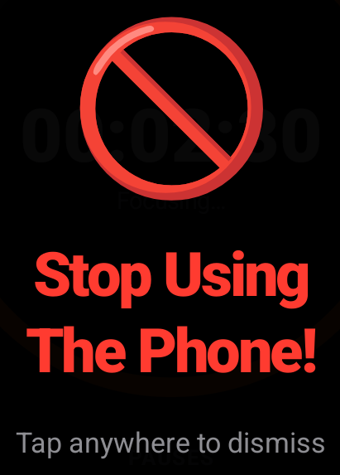
ФУНКЦИОНАЛНОСТИ
Праћење услова окружења
Појава | Праг | Одзив
Мрак | испод 15 lx, одржано 10 s | порука
Треперава светлост | 4 промене преко 40 % за 30 s | порука
Бука | преко 50 релативних dB, 15 s | порука
Немирна бука | распон преко 12 релативних dB | порука
Руковање телефоном | 2,5 m/s² или 1,0 rad/s | цео екран
Учестало руковање | 4 подизања за 5 минута | цео екран
Мерено се чува сирово, а не као оцена
Током паузе се ништа не оцењује
Свако упозорење има мировање од два минута
8/15

Slide 9
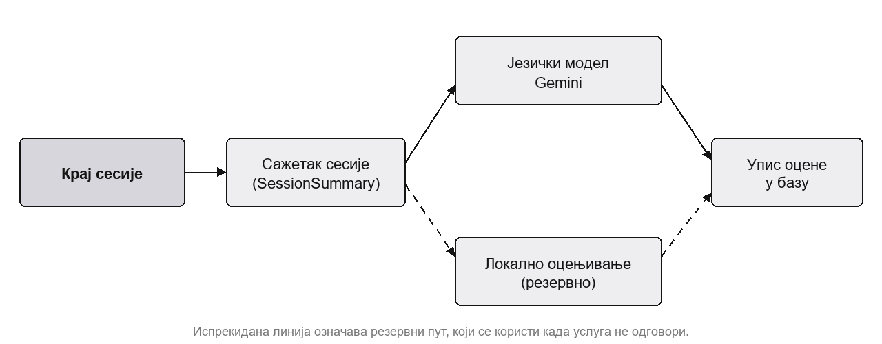
ФУНКЦИОНАЛНОСТИ
Оцењивање сесије
Језички модел даје оцену, коментар и анализу
улаз је сажетак сесије, не сирова очитавања
Иста правила описује и локално мерило
циљ 60, дисциплина 15, услови 25 поена
Оцена се добије увек
без кључа, без мреже или при грешци — локално мерило
Оцењивање тече пошто је сесија сачувана
спора мрежа не задржава корисника на екрану
9/15

Slide 10
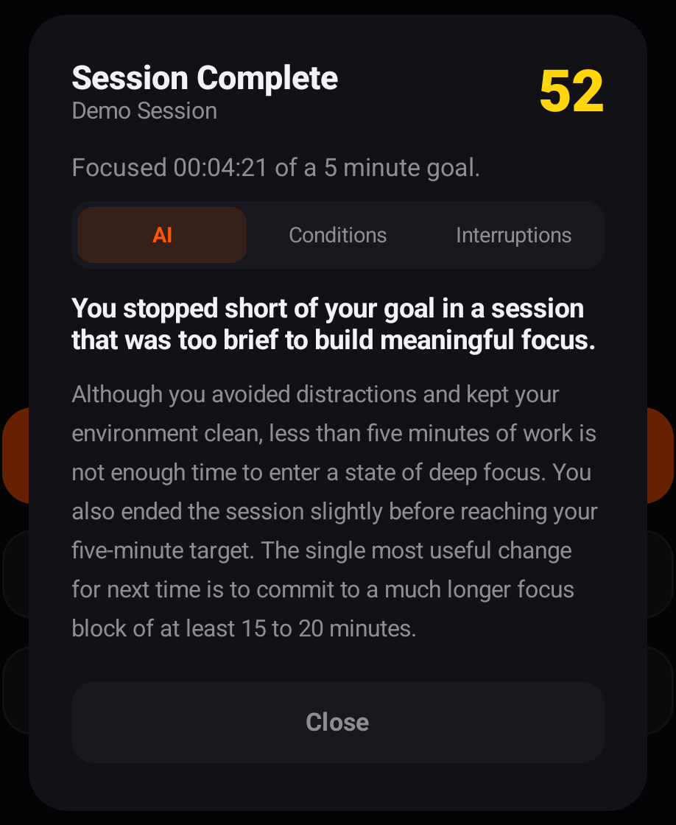
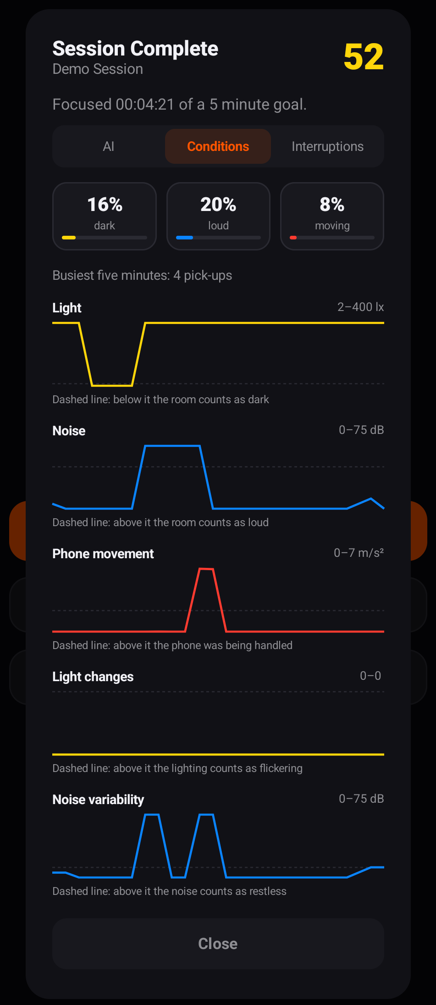
ФУНКЦИОНАЛНОСТИ
Резултат сесије
Три картице: оцена, услови и прекиди
Оцена се образлаже, а не саопштава
Услови се приказују уз праг, па је оцена проверљива
10/15

Slide 11
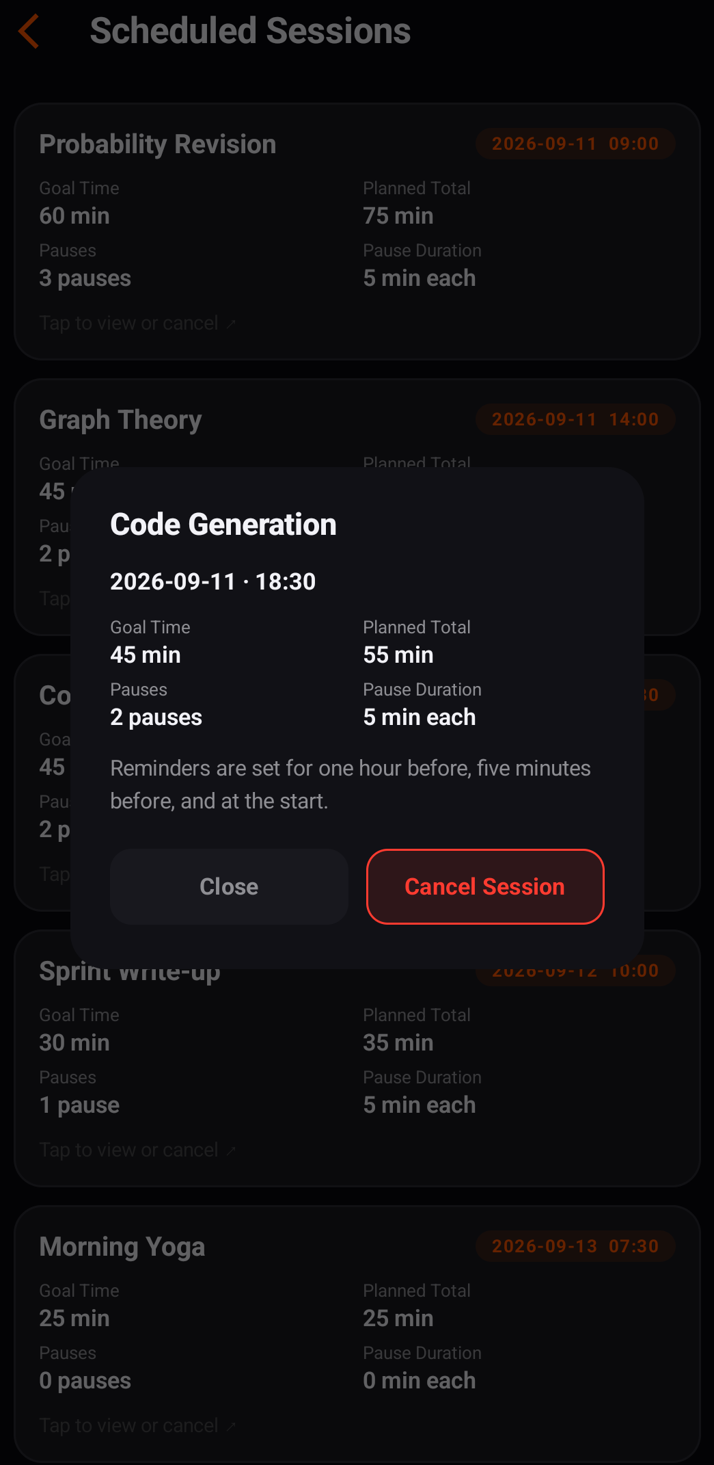
ФУНКЦИОНАЛНОСТИ
Заказивање и подсетници
Заказивање уз проверу преклапања
заузеће се рачуна из циља и планираних пауза
Три тачна подсетника по сесији
сат раније, пет минута раније и на почетку
AlarmManager, не WorkManager
одложено подсећање изгубило би смисао
Подсетници се обнављају после поновног покретања уређаја
11/15

Slide 12
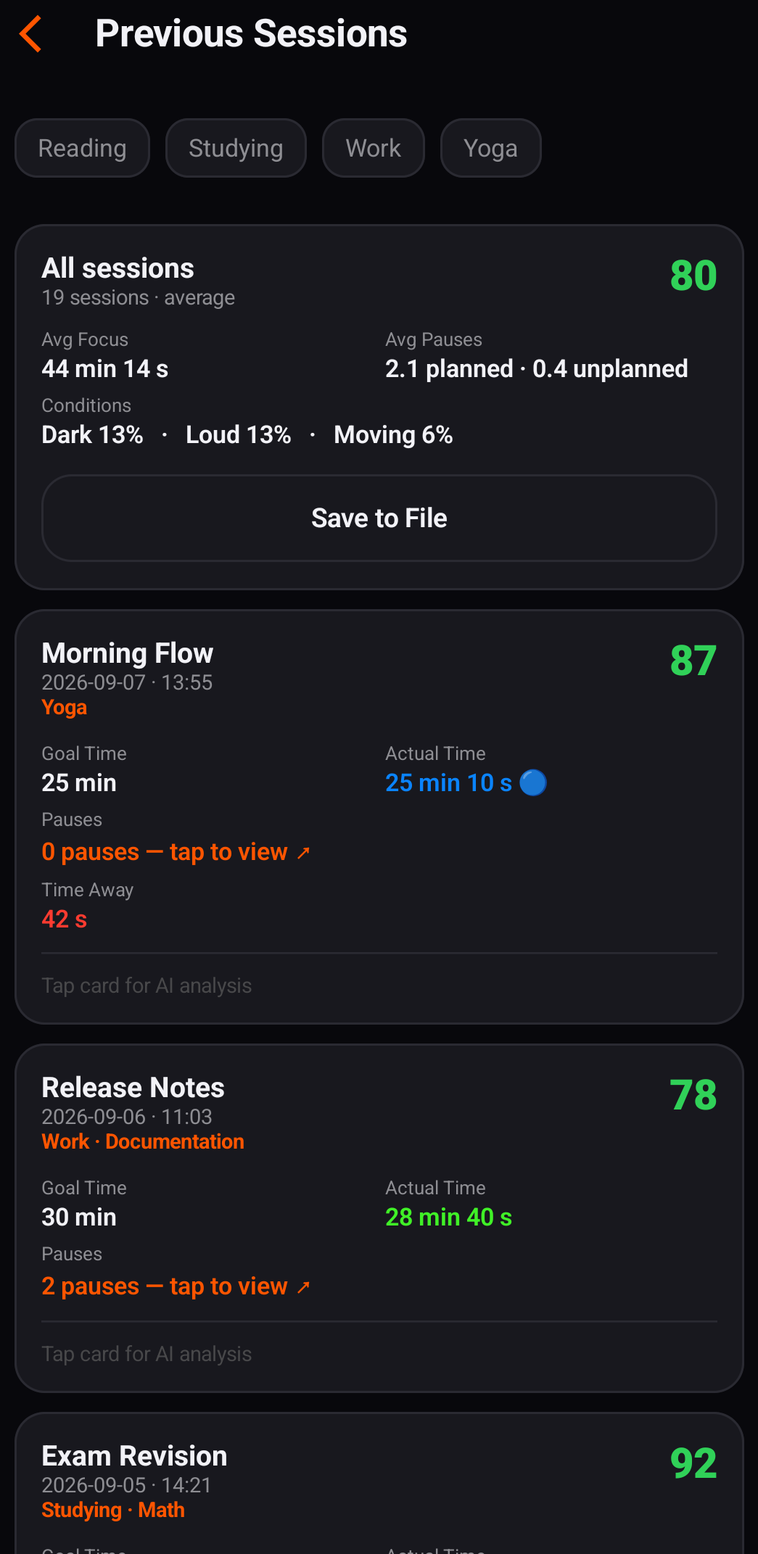
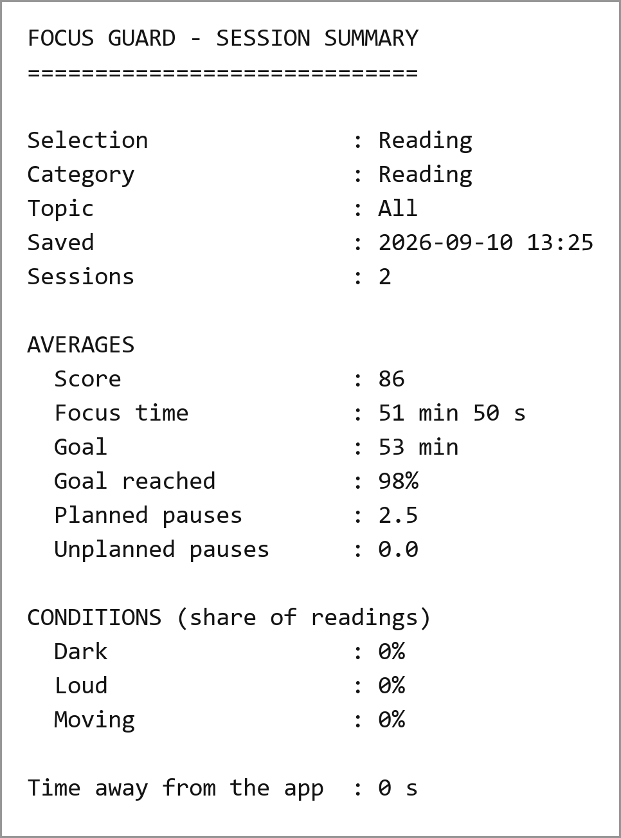
ФУНКЦИОНАЛНОСТИ
Историја и извештај
Филтрирање по категорији и теми
Просеци по темама откривају образац
Извештај се чува као текстуална датотека
12/15

Slide 13
ПРОВЕРА
Тестирање и верификација
170
јединичних
тестова
8
инструментисаних
тестова
10
корисника у
другом кругу
Логика независна од уређаја покривена је јединичним тестовима
мерило оцењивања, распоред пауза, преклапања, праг упозорења
База је проверена инструментисаним тестовима
укључујући прелазе између верзија
Сензори су проверени убацивањем вредности у емулатор
микрофон само на правом уређају, јер емулатор даје тишину
Корисничко тестирање у два круга, 5 па 10 корисника
четири примедбе ушле су у решење
13/15

Slide 14
ОСВРТ
Закључак и даљи рад
Спојено је оно што постојећа решења раде одвојено
временски ограничена сесија, мерење услова и оцена са образложењем
Решење припада подручју самопраћења, не мерења
телефон није баждарен инструмент, а скала јачине звука је релативна
Даљи рад
провера прагова на правом уређају и калибрација микрофона
уочени обрасци као улаз у оцену
прилагођавање прагова навикама корисника
14/15

Slide 15
Хвала на пажњи
Питања?
github.com/grabad1/pmu
15/15

